Slide 1
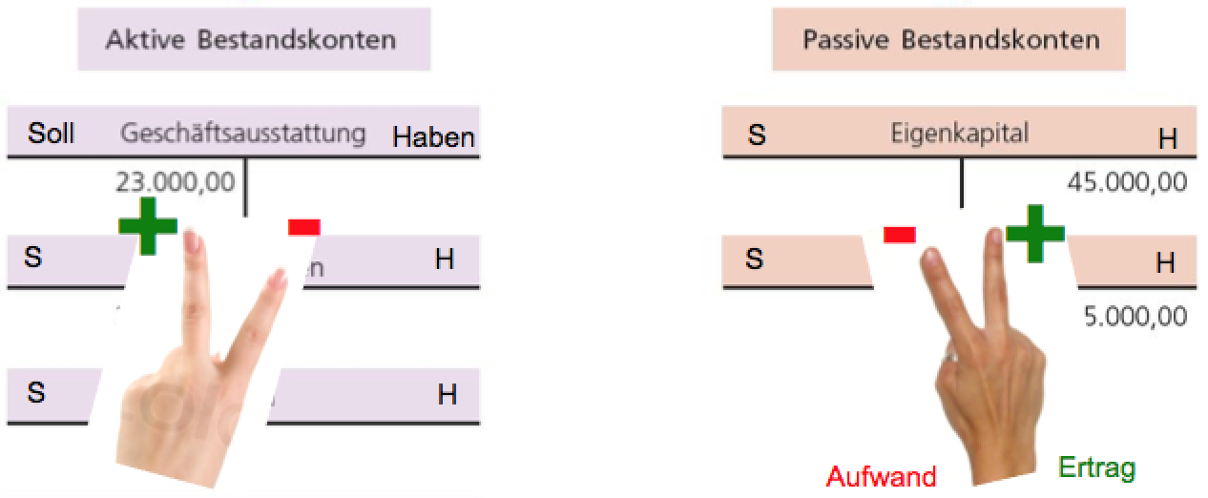
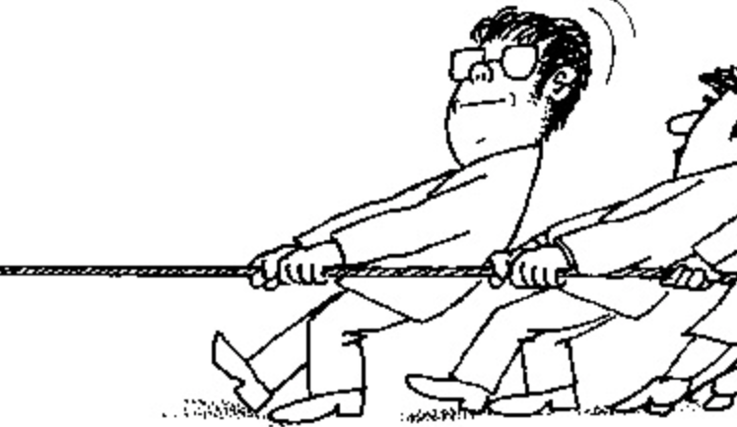
Laufende Buchungen (Waren)
Einkauf, Verkauf, etc.
Ziele/Kompetenzen: Belege erkenn
Buchungssätze bilden können für Eihkauf, Verkauf, Bezugskosten (i.d.R. HS Eins) Versandkosten (Ausgangsfr.) Retoursendungen, sofortige Rabatte, Nachträgliche Rabatte, Einfacher Rechnungsausgleich,...
1) Buchungsregeln & Konten
2) Lesen der Angabe
a) Wer sind wir:
b) Beleg :
(E, A, K, B, S)
Einkäufer
Verkäufer
ER, K, ev. B
AR, K, ev. B
c) Signalwörter
Einkauf
Kauf, Einkauf, von Lieferant
ER, für Waren
Verkauf
Warenverkauf, an Kunde
AR,...
3) Buchungssatz
und Gewinnauswirkung
Was wird gebucht | Einkäufer
Kauf bar | 5 HW Eins | / | 2 Kassa
 | 2 Vost
Kauf auf Ziel | 5 HW Eins | / | 330.. Lieferant
 | 2 Vost
Was wird gebucht | Verkäufer
Verkauf bar | 2 Kassa | / | 4 HW Erlöse
 |  |  | 3 UST
Verkauf auf Ziel | 200.. Kunde | / | 4 HW Erlöse
 |  |  | 3 UST
Einkauf (vom L) Verkauf (an K)
⬇
⬆
Privatentnahme Waren
Entnahme Waren | 9 Privat | / | 4 Eigenverbrauch
 |  |  | 3 UST
Transport
abh. von
Lieferklauseln
Bezug vom Lief. | 5 HW Eins | / | 2 Kassa, 330..
Spedition | 2 Vost
Versand an Kund. | 7 Ausgfr | / | 2 Kassa, 330..
Spedition... | 2 Vost
⬇
Post | 5 HW Eins | / | 2 Kassa, 330..
Post | 7 Portogebühren | / | 2 Kassa, 330..
Rücksendgung an L. / vom K.
z.B. schadhafte Waren,
Warenrücksendung | 330.. Lieferant | / | 5 HW Eins
an Lieferanten |  |  | 2 Vost
⬆
Warenrücksendung | 4 HW Erlöse | / | 200.. Kunde
vom Kunden | 3 UST
⬇
Nachträglicher Rabatt vom L. / an K.
z.B. Treuerabatt
Lieferantenrabatt | 330.. Lieferant | / | 5 HW Eins
 |  |  | 2 Vost
Kundenrabatt | 4 Erl.bericht | / | 200.. Kunde
 | 3 UST
Rechnungsausgleich z.B. bar,
Θ
Zahlung an Lief. | 330.. Lieferant | / | 2 Kassa
Kunde zahlt bar | 2 Kassa | / | 200.. Kunde
Andere Buchungen
GWG
UST Zahllast
Anlagevermögen z.B. Fuhrpark
Geringwertige Wirtschaftsgüter (1.000,00 € netto)
GWG | 7 GWG | / | 2 Bank, 330..
 | 2 Vost
LKW Anschaffung | 0 LKW | / | 2 Bank, 330..
 | 2 Vost
Steuern (UST Zahllast)
UST | 3 UST Zahllast | / | 2 Bank
PKW Anschaffung | 0 PKW | / | 2 Bank, 330..

